Slide 1
Практика лексических и грамматических навыков
5 класс

Slide 2
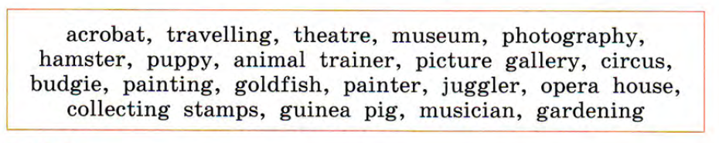
The 14th of February.
Classwork.
Pets | Jobs | Places to Visit | Hobbies

Slide 3
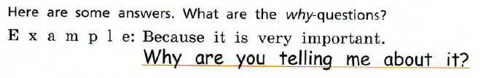
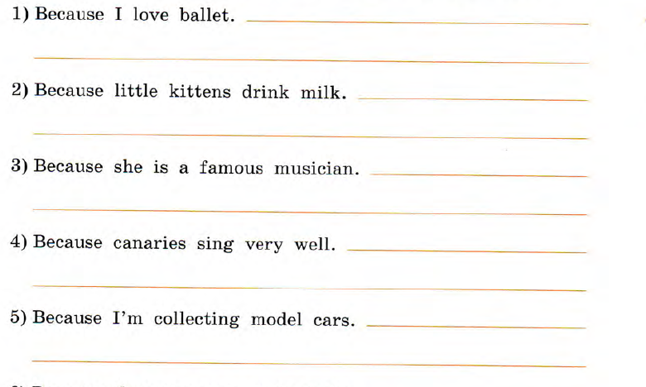

Slide 4

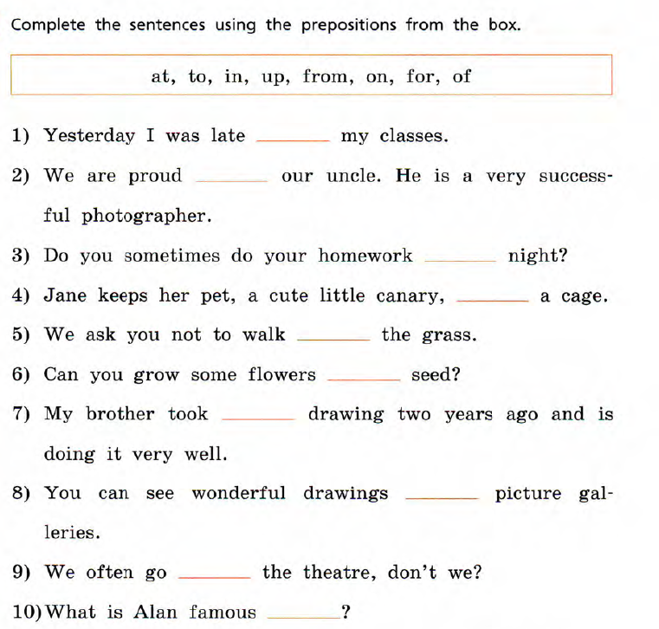
Задание 1

Slide 5
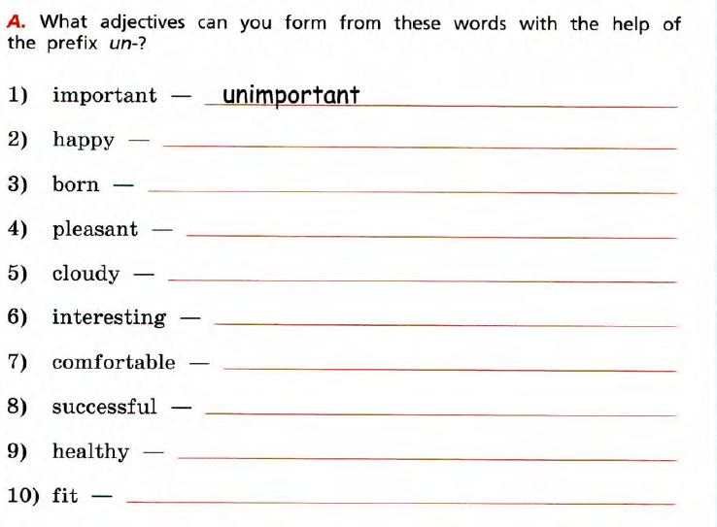
Задание 2

